Slide 1
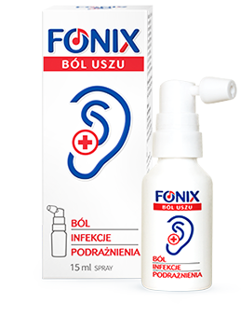
FONIX BÓL USZU – PIERWSZA POMOC NA BÓL UCHA DOROSŁEGO I MALUCHA
Dla dorosłych i dzieci już powyżej 3 roku życia.
FONIX BÓL USZU to pierwszy spray, który działa precyzyjnie na ból, infekcje i podrażnienia uszu ¹. FONIX BÓL USZU to połączenie tylko naturalnych składników, bez konserwantów – to aż 9 olejków roślinnych znanych z korzystnego działania leczniczego. FONIX BÓL USZU jest bezpieczny w stosowaniu dzięki specjalnej końcówce dopasowanej do budowy anatomicznej przewodu słuchowego (istotne zwłaszcza przy samodzielnym stosowaniu lub u dziecka). Ma formę spray’u, dzięki czemu jest wygodny w użyciu.
^{1.} Działanie w obrębie ucha zewnętrznego
Podmiot prowadzący reklamę: Zakłady Farmaceutyczne Polpharma S.A., Producent: Naveh Pharma LTD, Upoważniony przedstawiciel w EU: OBELIS S.A.
To jest wyrób medyczny. Używaj go zgodnie z instrukcją używania lub etykietą.
EML/2024/1526

Slide 2
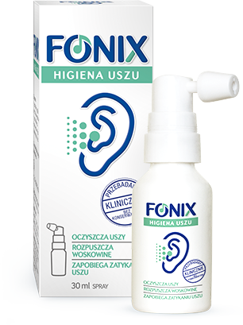
FONIX HIGIENA USZU – SKUTECZNE USZU CZYSZCZENIE W EKONOMICZNEJ CENIE
Wybierając Fonix Higiena Uszu OSZCZĘDZASZ ponad 30%¹
FONIX HIGIENA USZU to produkt do wygodnego, skutecznego oraz bezpiecznego czyszczenia uszu. Może być stosowany już u niemowląt powyżej 3 miesiąca życia. FONIX HIGIENA USZU zawiera unikalną kompozycję aż 3 naturalnych składników ( w tym opatentowany Olivaxol), które rozpuszczają i usuwają nadmiar woskowiny, redukują dyskomfort oraz poprawiają słyszenie. FONIX HIGIENA USZU jest bezpieczny w stosowaniu dzięki specjalnej końcówce dopasowanej do budowy anatomicznej przewodu słuchowego (istotne zwłaszcza przy samodzielnym stosowaniu lub u dziecka). Skuteczność potwierdzona w badaniu klinicznym².
W przeliczeniu na pojemność. Na podstawie średnich cen detalicznych w odniesieniu do najczęściej wybieranego spray’u do higieny uszu w kategorii 08A1 EAR CARE; Średnie ceny detaliczne Trade Monitor, kwiecień 2024.
Oron Y et al. Cerumen removal: comparison of cerumenolytic agents and effect on cognition among the elderly. Arch Gerontol Geriatr. 2011; 52(2):228-32
Podmiot prowadzący reklamę: Zakłady Farmaceutyczne Polpharma S.A., Producent: Naveh Pharma LTD, Upoważniony przedstawiciel w EU: OBELIS S.A.
To jest wyrób medyczny. Używaj go zgodnie z instrukcją używania lub etykietą.
EML/2024/1526

Slide 3
Podmiot prowadzący reklamę: Zakłady Farmaceutyczne Polpharma S.A., Producent: Naveh Pharma LTD, Upoważniony przedstawiciel w EU: OBELIS S.A.
To jest wyrób medyczny. Używaj go zgodnie z instrukcją używania lub etykietą.

